Slide 1
4장 하둡 설치
순천향대학교 컴퓨터공학과
20184102 신주용

Slide 2
4장 하둡 설치
강의 시간의 실습 내용을 정리하여 제출
하둡 설치 및 실행 및 동작 확인
앞의 wordcount 맵리듀스 프로그램을 임의의 데이터에 대해 실행
웹 접속도 포함

Slide 3
하둡 설치

Slide 4


하둡 설치
마스터, 워커의 모든 노드에 자바를 설치하고
환경변수를 설정해줍니다.
모든 노드에 호스트 이름과 IP를 지정해줍니다.

Slide 5
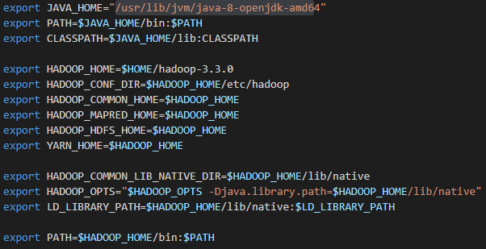

하둡 설치
하둡을 마스터 노드에 설치하고
하둡 환경변수를 설정해줍니다.
이후 생성한 두개의 노드를 모두 데이터 노드로
설정해줍니다.

Slide 6
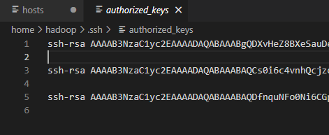
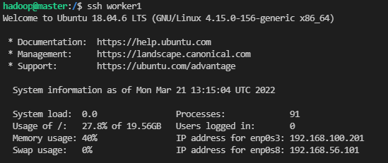
하둡 설치
편리한 사용을 위해
Keygen으로 ssh키를 생성하여
Authorized_keys에 모두 복사해줍니다.
마스터, 워커에 각각의 키와 로컬의 키 모두
복사해주었습니다.
패스워드 없이 한 번에 접속된 모습입니다.

Slide 7
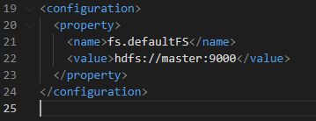
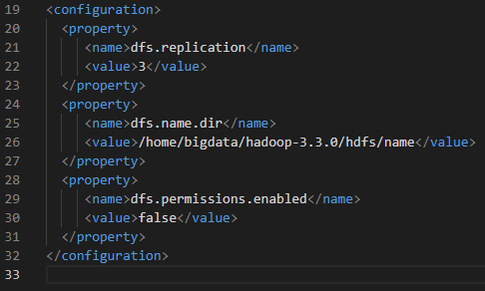
하둡 설치
core-site에서 하둡 코어를 위한
환경설정을 해줍니다.
hdfs-site에 hdfs데몬을 위한
환경설정을 해줍니다.

Slide 8
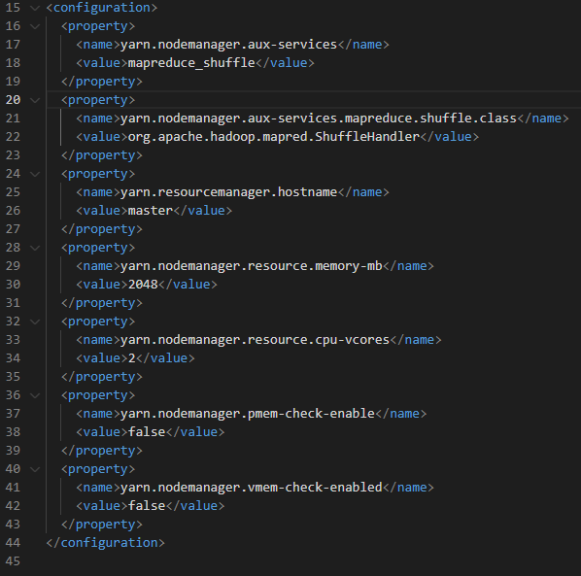
하둡 설치
YARN의 자원 관리자, 노드 관리자를 위한
환경설정을 해줍니다.
자원에 무리가 없어 예제와 동일하게
설정해주었습니다.

Slide 9
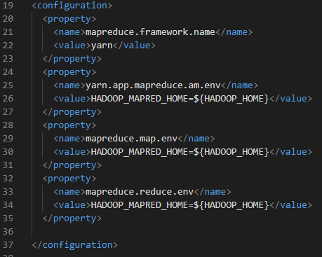
하둡 설치
맵리듀스의 잡트레커, 태스크트레커 데몬을 위한
환경설정을 해줍니다.

Slide 10
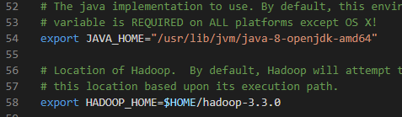
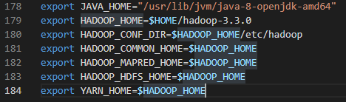
하둡 설치
하둡을 구동하는 스크립트에서 사용되는 환경변수
YARN에서 사용되는 환경변수를
설정해줍니다.

Slide 11
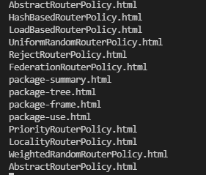
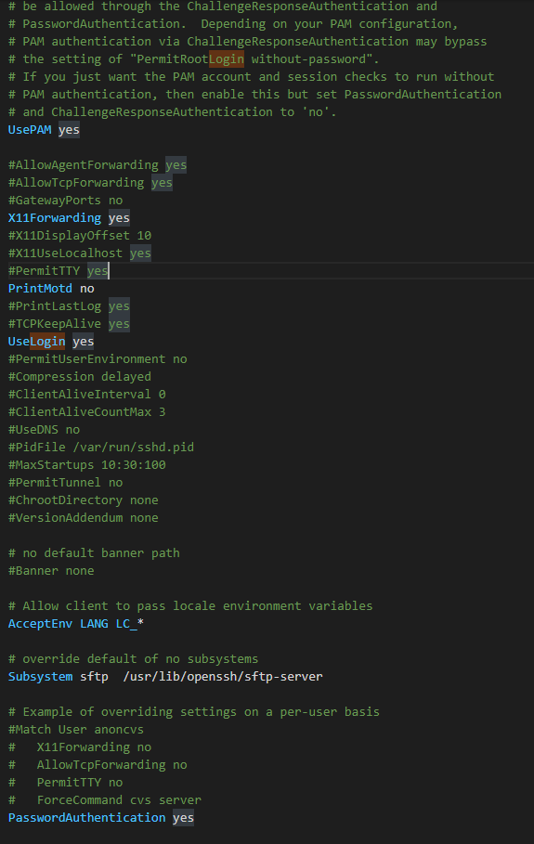
하둡 설치
마스터 노드에서 설치한 모든 파일을
워커 노드에 배포해주었습니다.
이후 실행하였으나 접근이 거부되어
우측과 같이 수정해주었습니다.

Slide 12
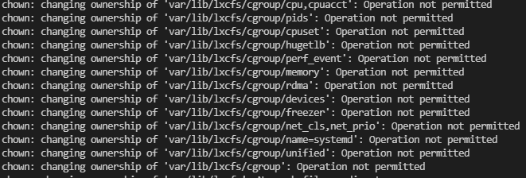
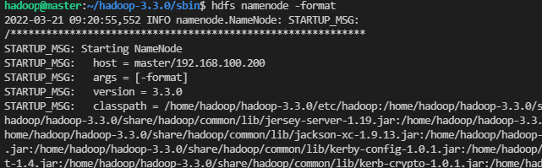
하둡 설치
수정한 이후에도 정상적으로 작동하지 않아
chown 명령어를 사용하여 authorized_keys에 접근할 권한을
부여하여 픽스해주었습니다.
정상적으로 실행된 하둡의 네임 노드를 포맷해줍니다.

Slide 13
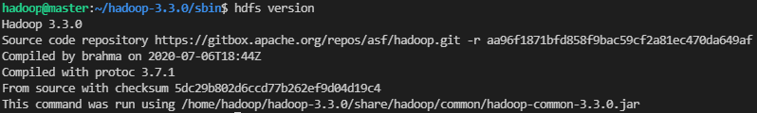
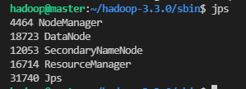

하둡 설치
정상적으로 잘 작동하는 모습입니다.
jps로 프로세스를 확인한 결과 마스터와 워커 모두 정상적으로 잘 작동하고 있습니다.

Slide 14
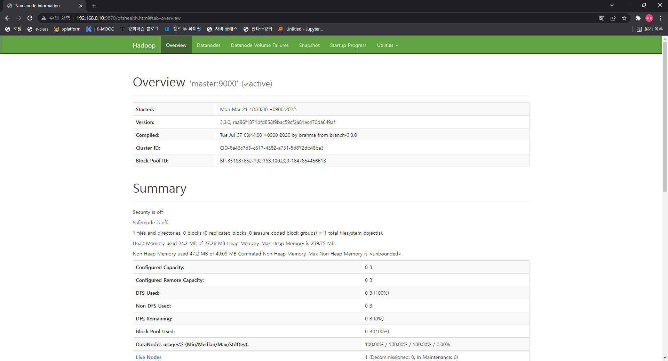
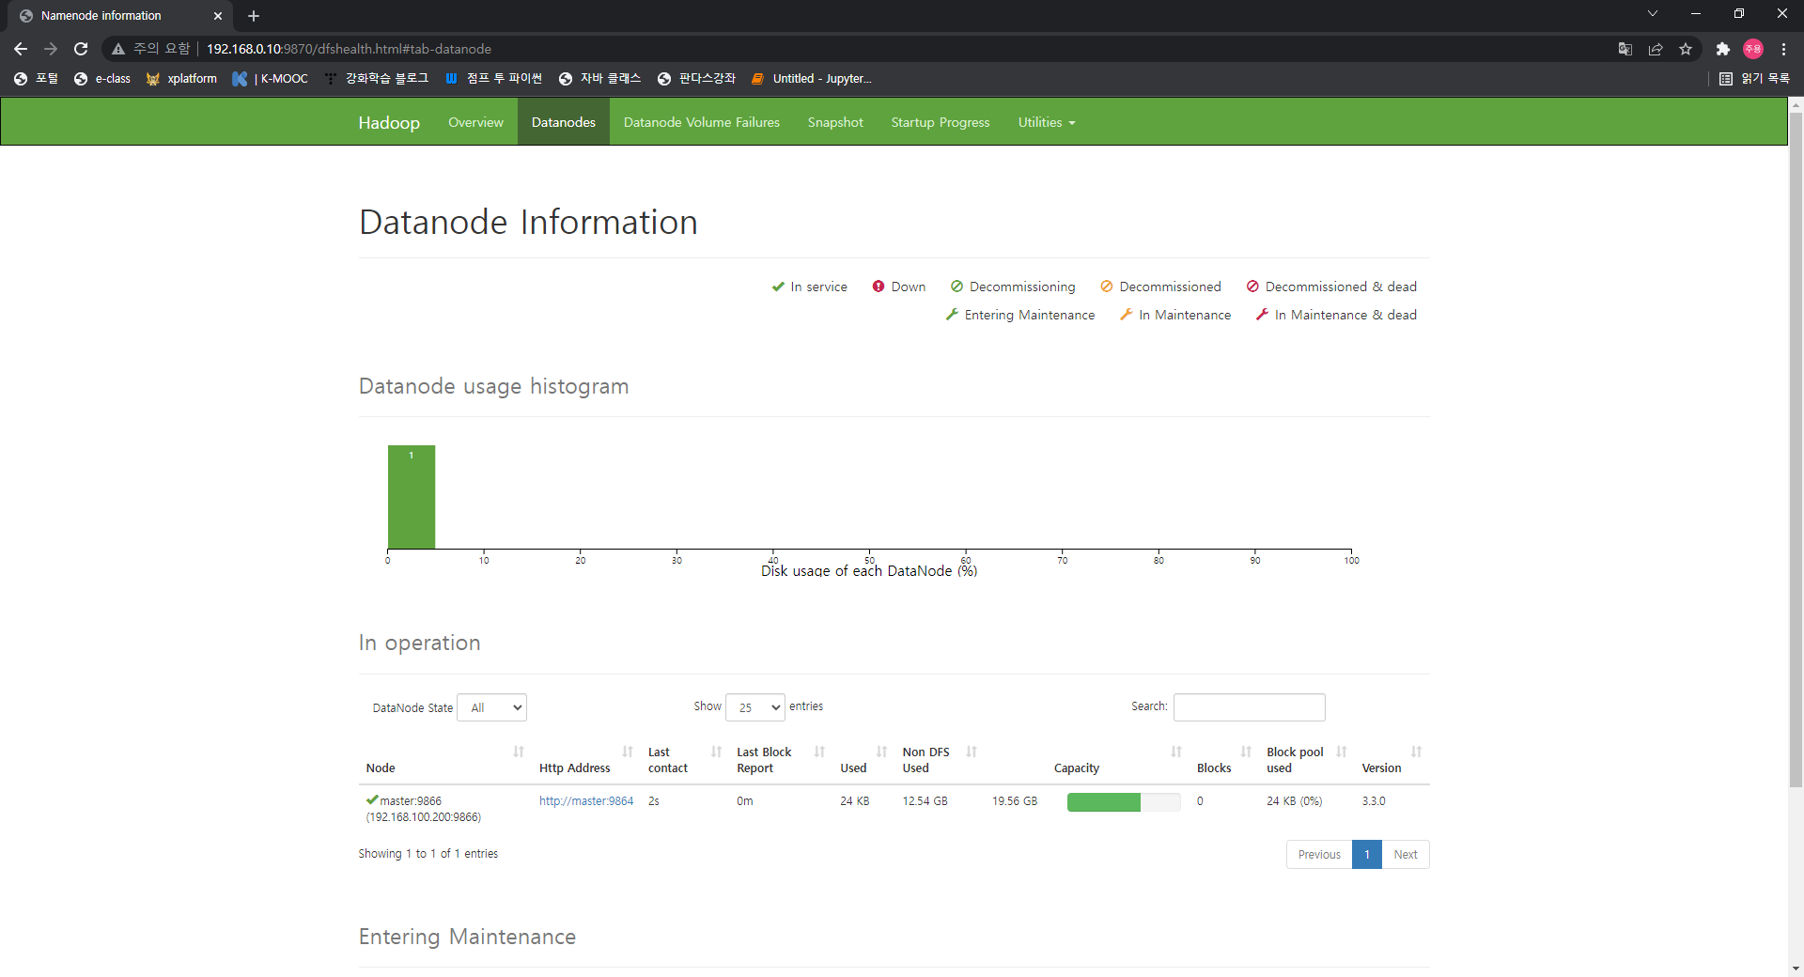
하둡 설치
네임노드 웹으로 접속하여
정상적인 작동을 확인할 수 있습니다.

Slide 15
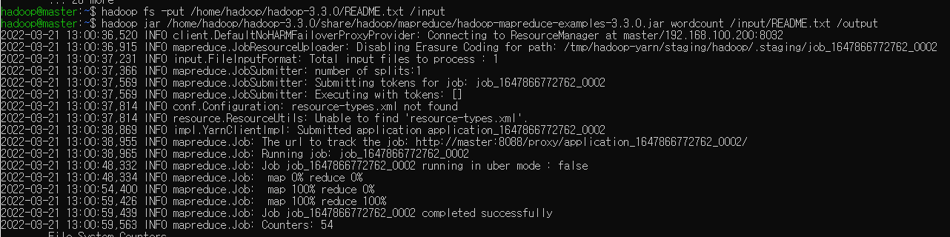
하둡 설치
앞서 만들어준 input 디렉토리에
put 명령어를 사용하여 README 텍스트 파일을 복사해주고
하둡 맵리듀스를 사용하여 WORDCOUNT를 수행해주었습니다.

Slide 16
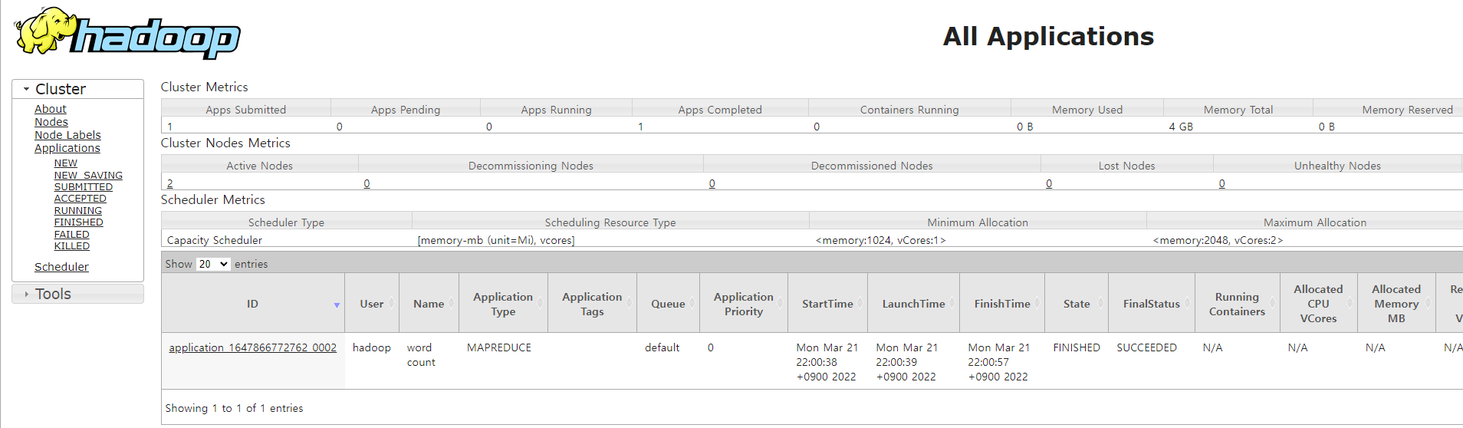
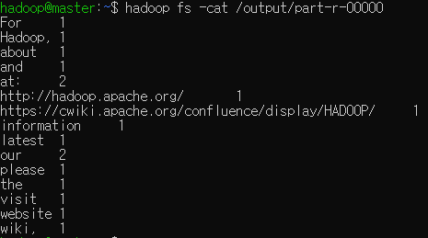
하둡 설치
8088포트로 접속해 클러스터를 확인해줍니다.
맵 리듀스 작업이 정상적으로 수행된 모습입니다.
결과는 우측과 같이 나온것을 알 수 있습니다.

Slide 17
Wordcount 맵리듀스

Slide 18
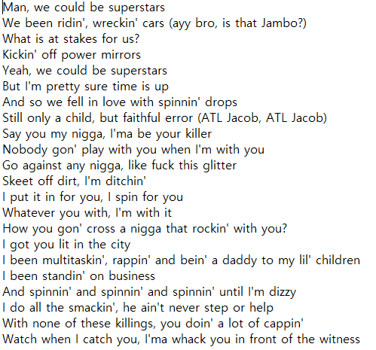
Wordcount 맵리듀스
빌보드 차트 6위를 기록하고 있는
Kodak Black의 Super Gremlin을
워드카운트 작업으로
분석해보도록 하겠습니다.

Slide 19
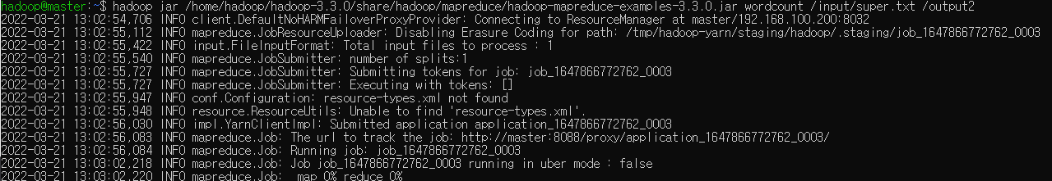
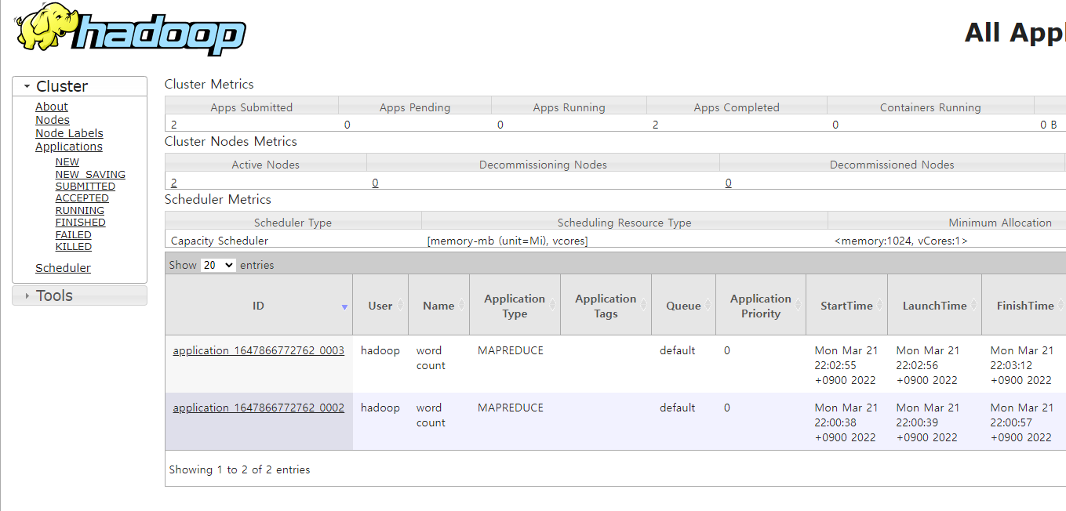
Wordcount 맵리듀스
위의 예제와 동일한 명령어를 주었습니다.
잘 작동하는 것을 확인할 수 있습니다.

Slide 20
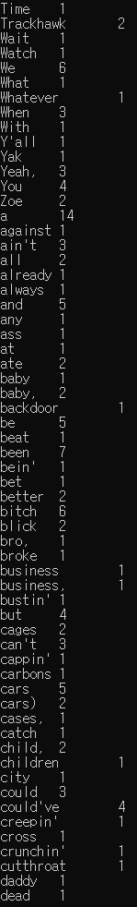
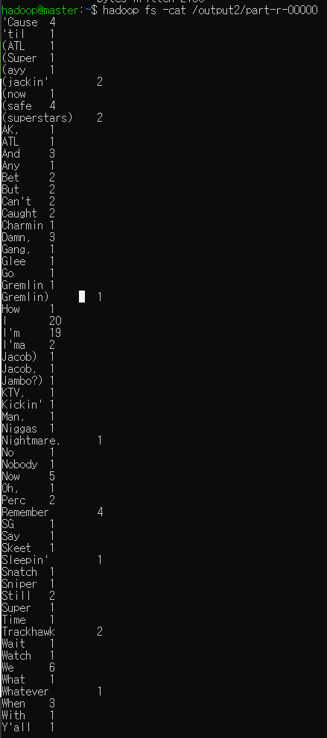
Wordcount 맵리듀스
수행한 결과 좌측과 같이 단어가 분리되어
카운트된 것을 볼 수 있습니다.
올바르지 않은 수행결과 없이
특수문자 -> 대문자 -> 소문자 순으로 정렬된 모습입니다.

Slide 21
감사합니다

